Slide 1
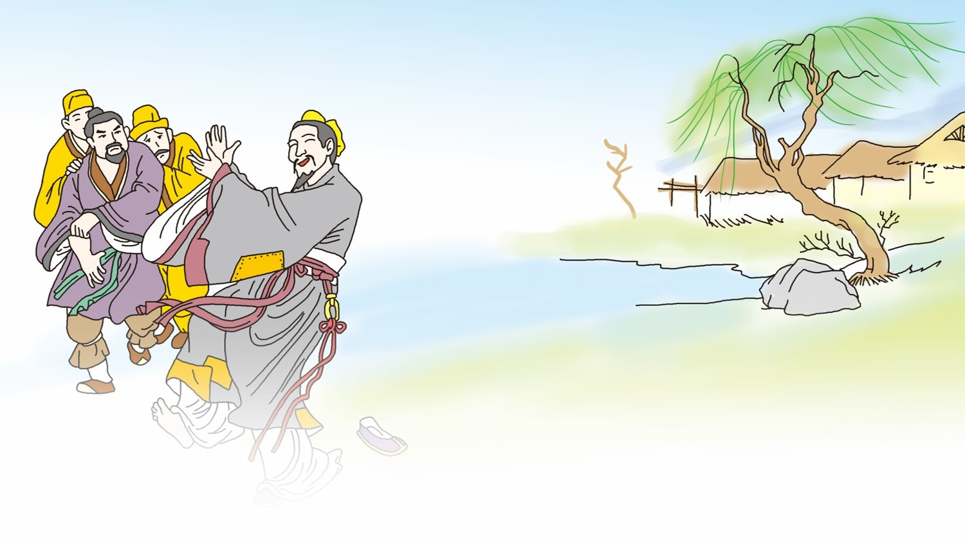
23 范进中举
九年级语文上册
第二课时

Slide 2
学习目标
1.从不同角度分析人物形象。
2.学习通过对比和讽刺突出人物形象的写作方法。
3.深刻认识封建科举制度对读书人的毒害。

Slide 3
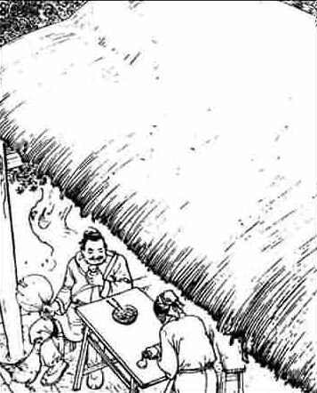
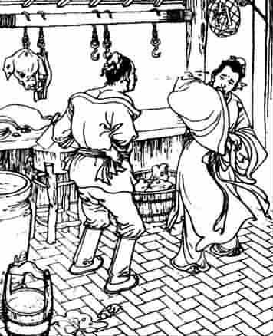
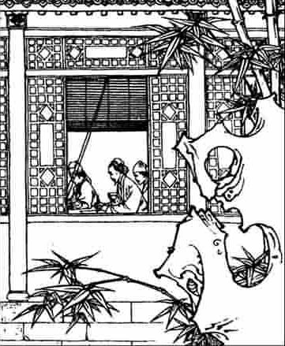
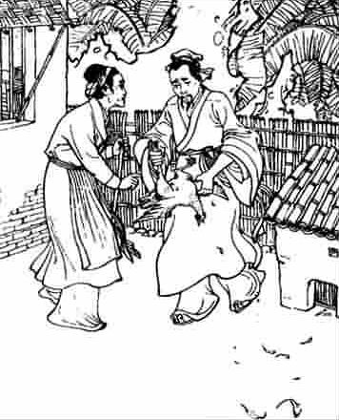
忆一个啼笑皆非的故事
此处请按下暂停键
1
2
3
4

Slide 4
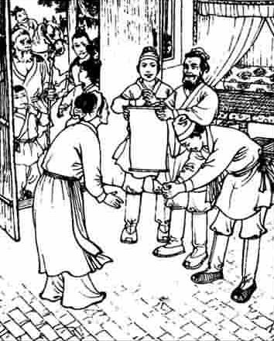
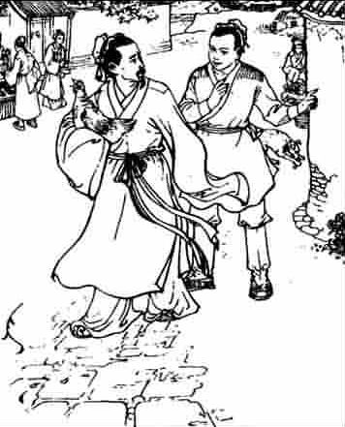
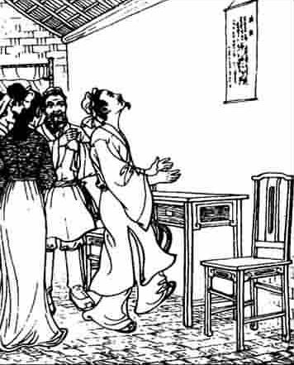
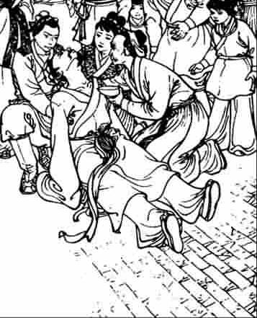
忆一个啼笑皆非的故事
此处请按下暂停键
5
6
7
8

Slide 5
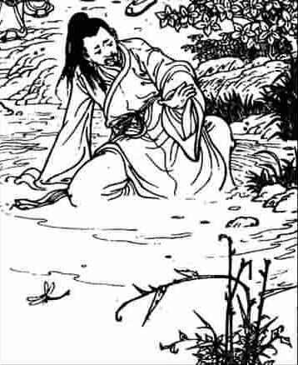
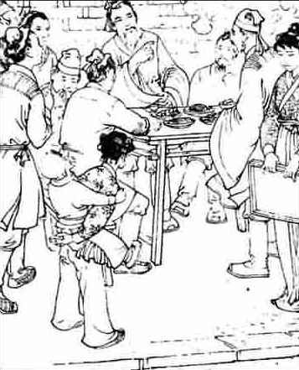
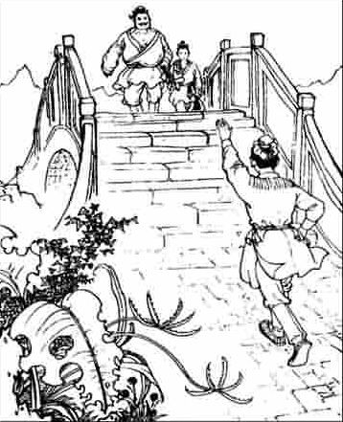
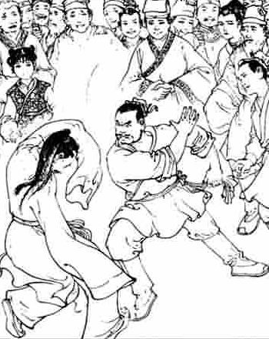
忆一个啼笑皆非的故事
此处请按下暂停键
9
10
11
12

Slide 6
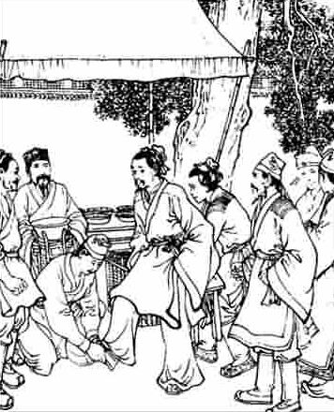
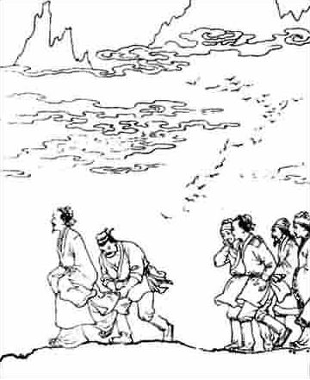
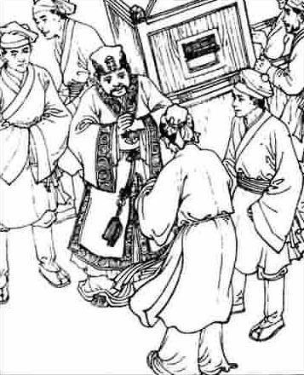
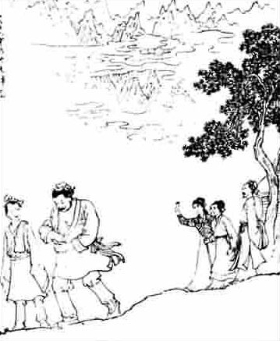
忆一个啼笑皆非的故事
此处请按下暂停键
13
14
15
16

Slide 7
其书以功名富贵为一篇之骨：有心艳功名富贵而媚人下人者；有倚仗功名富贵而骄人傲人者；有假托功名富贵而自以为高，被人看破耻笑者；终乃以辞却功名富贵，品第最上一层为中流砥柱者。
——清 闲斋老人《儒林外史·序》

Slide 8
品几个栩栩如生的形象——范进
范进不看便罢，看了一遍，又念一遍，自己把两手拍了一下，笑了一声道：“噫！好了！我中了！”说着，往后一交跌倒，牙关咬紧，不省人事。老太太慌了，慌将几口开水灌了过来。他爬将起来，又拍着手大笑道：“噫！好！我中了！”笑着，不由分说，就往门外飞跑，把报录人和邻居都吓了一跳。走出大门不多路，一脚踹在塘里，挣起来，头发都跌散了，两手黄泥，淋淋漓漓一身的水。众人拉他不住，拍着笑着，一直走到集上去了。

Slide 9
品几个栩栩如生的形象——范进
动作描写：看、念、拍手（3次）、笑（3次）、跌倒、爬将起来、飞跑。
语言描写：“噫！好了！我中了！”（重复）
神态描写：牙关咬紧、不省人事。
外貌描写：头发都跌散了，两手黄泥，淋淋漓漓 一身的水。

Slide 10
品几个栩栩如生的形象——范进
自轻自贱、逆来顺受又热衷功名利禄。他的性格反映出科举重压下落第文人的辛酸悲苦。

Slide 11
品几个栩栩如生的形象——胡屠户
此处请按下暂停键
范进中举前后，胡屠户对他的态度发生了很大的变化，课文是从哪几个方面写出这些变化的？完成下列表格。

Slide 12
品几个栩栩如生的形象——胡屠户
 | 中举前 | 中举后
对范进的称呼
说话的态度
现世宝 穷鬼
烂忠厚没用的人 癞虾蟆
老爷 文曲星 贤婿老爷
恭维 奉承
讨好 千恩万谢
训斥 狗血喷头

Slide 13
品几个栩栩如生的形象——胡屠户
 | 中举前 | 中举后
所带的礼品
对嫁女的看法
一副大肠
一瓶酒
七八斤肉
四五千钱
有些福气 毕竟要嫁与个老爷
倒运

Slide 14
品几个栩栩如生的形象——胡屠户
 | 中举前 | 中举后
对相貌的评价
对才学的评价
品貌又好 张府、周府这些老爷，也没有我女婿这样一个体面的相貌
尖嘴猴腮
不是你的文章好……舍与你的
才学又高

Slide 15
品几个栩栩如生的形象——胡屠户
 | 中举前 | 中举后
能否考中
对亲家母称呼
癞虾蟆就想吃起天鹅肉
毕竟要嫁与个老爷
你那老不死的老娘
你老太太

Slide 16
品几个栩栩如生的形象——胡屠户
庸俗自私、凶暴粗鄙、尖酸刻薄、
欺贫爱富、趋炎附势、嗜钱如命。

Slide 17
此处请按下暂停键
讽刺有多种表现形式，结合胡屠户这一形象分析本文的讽刺艺术。
1.对比 表现出胡屠户欺贫爱富、趋炎附势的市侩性格。
2.夸张 显示出胡屠户对范进畏惧、巴结的情态。
3.运用典型细节揭露人物的矛盾

Slide 18
胡屠户为什么会有这样的变化？
①黑暗的封建社会使人的价值观念发生变化。
②胡屠户热衷于对名利的追求和对金钱的追逐。

Slide 19
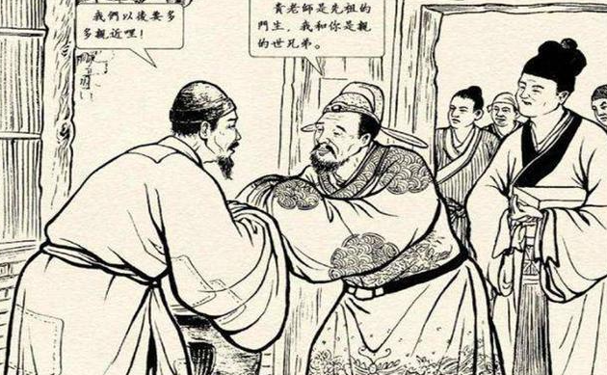
品几个栩栩如生的形象——张乡绅
张乡绅是个怎样的人？
道貌岸然
老奸巨滑

Slide 20
品几个栩栩如生的形象——众邻居
众邻居有着怎样的形象？
麻木冷漠
尖酸刻薄
趋炎附势

Slide 21
众乡邻和张乡绅都不是主要人物，那么作者为什么写张乡绅和众乡邻？
侧面反映了当时社会趋炎附势的风气，使作品的锋芒不仅指向科举制度，也指向整个社会，从而进一步深化了主题。

Slide 22
悟一个发人深省的主旨
无情地抨击了封建科举制度对知识分子的精神摧残和对人们思想的腐蚀；谴责了汲汲追求功名富贵的肮脏思想和封建社会的丑恶的道德风尚。

Slide 23
“秉持公心，指摘时弊，机锋所向，尤在士林；其文又戚而能谐，婉而多讽；于是说部中乃始有足称讽刺之书。”
——鲁迅

Slide 24
上联：回忆去岁饥荒，五六七月间，柴米尽焦枯，贫无一寸铁，赊不得，欠不得，虽有近戚远亲，谁肯雪中送炭。
下联：侥幸今朝科举，一二三场内，文章皆合成，中了五经魁，名也香，姓也香，不拘张三李四，都来锦上添花。

